Slide 1
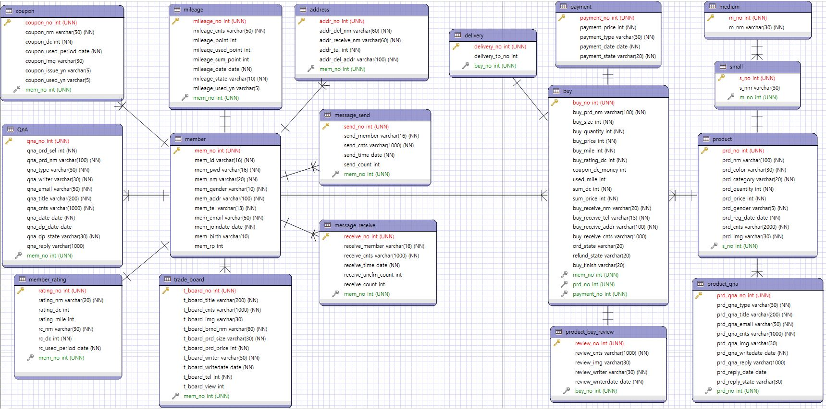
ERD 설계 - USER

Slide 2
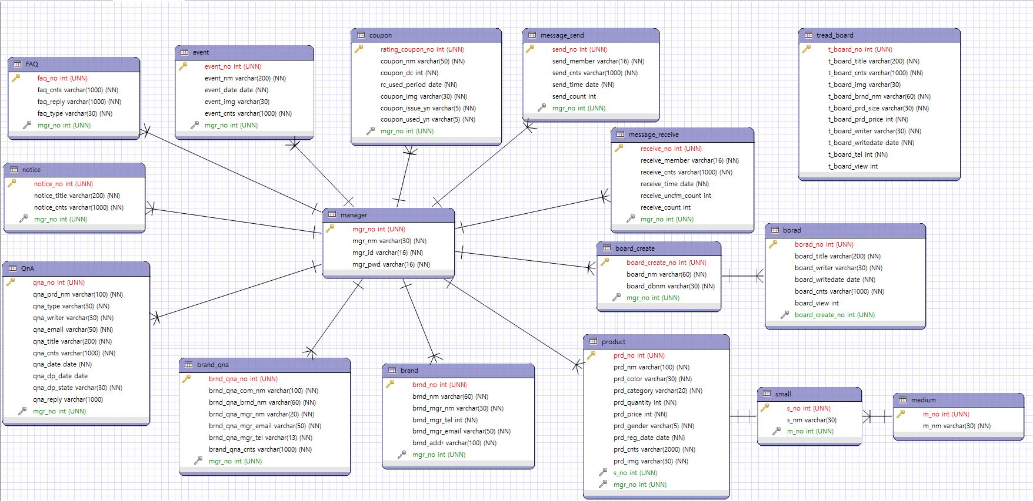
ERD 설계 - MANAGER

